Slide 1
Turvatuokio 2.11.2023: Sähkötöiden työturvallisuus

Slide 2
Webinaarin kulku klo 14.00-15.30
Turvatuokion esittely
Turvatuokio-aineisto: Eero Honka
Sparrausta ryhmissä Turvatuokion pitämiseen
Oman Turvatuokion ideointia

Slide 3
Mitä Työturvallisuuskeskus tarjoaa Turvatuokion ohjaajalle?
Turvatuokio-materiaalipaketin, jonka avulla ohjaaja voi vetää Turvatuokion omalla työpaikallaan
Turvatuokio-webinaareja, joissa esittelemme materiaalipaketteja eri aiheista ja opastamme sinua Turvatuokion vetämisessä. Samassa yhteydessä ideoit Turvatuokion vetämistä työpaikallasi.
Sparraat ja opit yhdessä Turvatuokion hyödyntämistä muiden osallistujien kanssa.
Tietoa Turvatuokioista + ilmoittautumislinkit
Etunimi Sukunimi
20.5.2024
3

Slide 4
Mistä työpaikan Turvatuokioissa on kyse?
Pysähdytään yhdessä pohtimaan työturvallisuuden parantamista ja työtä helpottavia toimintatapoja.
Ideana on ottaa yksi työpaikan ajankohtainen asia kerrallaan yhteisen tarkastelun ja kehittämisen kohteeksi.
Tavoitteena pysyvä, pienikin muutos parempaan.
Turvatuokion pituus voi olla esimerkiksi jotain 15-30 min väliltä työpaikan tarpeen ja aikataulun mukaan.
Etunimi Sukunimi
20.5.2024
4

Slide 5
Turvatuokio-aineisto: Tukenasi on Työturvallisuuskeskuksen aineistoa aiheesta Sähkötöiden työturvallisuus

Slide 6
Turvatuokio 2.11.2023​ Sähkötöiden vaarojen tunnistaminen ja arviointi​ Eero Honka erityisasiantuntija

Slide 7
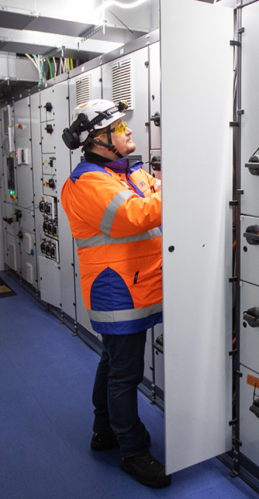
Sähkötöiden suunnittelu ja riskienarviointi
Tiedänkö mihin olen ryhtymässä?
Onko tämä sähkötyötä?
Osaanko tämän varmasti?
Vaikka osaan, saanko tehdä?
Mitä pätevyyksiä tarvitsen?:
Johtaakseni sähkötöitä?
Tehdäkseni sähkötöitä?
Tähän työhön?
Mitä erityistä työssä on?:
Akustoja?
Jännitteet?
Ampeerit?
Työkalut?
Muuta?

Slide 8
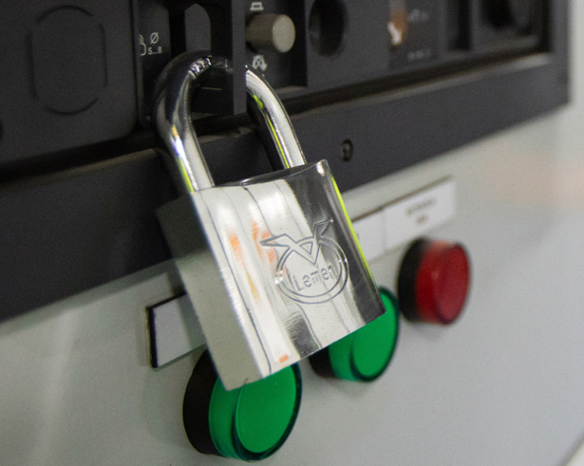
Vastauksia
Sähkötyötä on:
Sähkötyöllä tarkoitetaan sähkölaitteen korjaus- ja huoltotöitä sekä sähkölaitteiston rakennus-, korjaus- ja huoltotöitä.
Sähkölaitteella tarkoitetaan sähköä toimiakseen tarvitsevaa tai sähkön tuottamiseen, siirtoon taikka mittaamiseen tarkoitettua…. (Sähköturvallisuuslaki)
Pätevyydet:
Sähkötyöturvallisuuslaki 73§
Erinäisiä asetuksia tutkinnoista ja niiden vaatimuksista
Työpaikalla tehtävää:
Tarvitaanko pätevyyksiä? Jos niin missä?
Onko sellaiset riskit kartoitettu, jotka vaikuttavat maallikkoon?

Slide 9
Mistä tietoa?
Sähkötöiden turvallisuusohje, TTK
Sähkötyöturvallisuuslaki
Akustot kiinteistössä

Slide 10
Kiitos ajastasi ja mielenkiinnostasi!
Lisätietoja Turvatuokioista:
Erityisasiantuntija
Sari Aksberg
sari.aksberg@ttk.fi

